Slide 1
有趣的七巧板

Slide 2
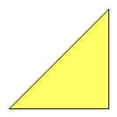
一副七巧板有几块？有几种不同的图形？哪几块的形状和大小完全相同？

Slide 3
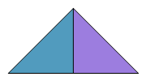
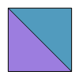
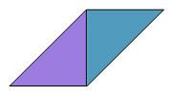
你能用七巧板拼出已经认识的图形吗？
我选2块，拼出了三角形和四边形。
三角形
正方形
四边形
平行四边形

Slide 4
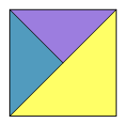
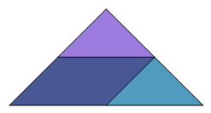
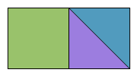
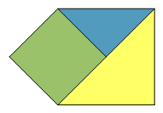
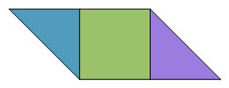
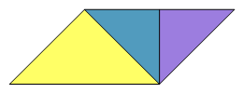
选3块能拼出更多的图形。
正方形
长方形
三角形
平行四边形
平行四边形
五边形

Slide 5
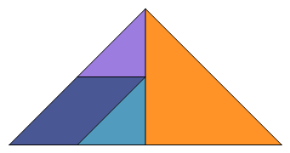
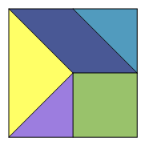
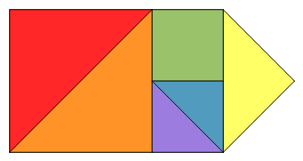
选的块数越多，拼法也越多。
三角形
正方形
五边形
你是用哪几块拼的？和同学交流。

Slide 6
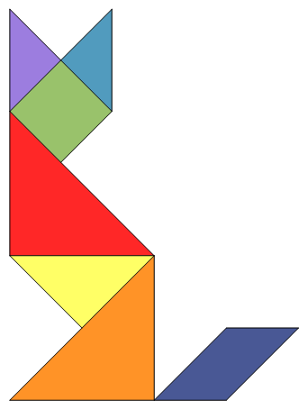
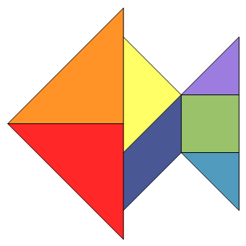
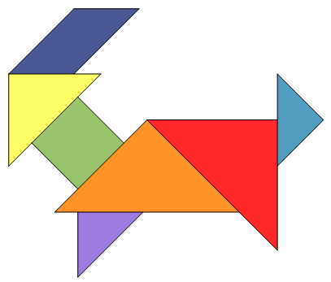
下面是用一副七巧板拼成的图形，分别像什么？你能照样子拼一拼吗？
你还能用七巧板拼出哪些图形？把拼出的图形贴在教室里，大家共同欣赏。

Slide 7
回顾活动过程，你觉得七巧板“巧”在哪里？
用2块、3块、4块……都能拼成已经学过的图形。
七巧板能拼出很多有趣的图形。

Slide 8
七巧板是我国一种传统的智力玩具，用它可以拼出千变万化的图形，也称“七巧图”。七巧板流传到国外后，引起了很多人的兴趣，被称作“唐图”。

